Slide 1
SSL TUNNEL ANALYSIS
Step 6 — Phân tích biến dạng
theo thời gian (T0 → Tn)
Tool hoạt động thế nào và kết quả nghĩa là gì
M3C2 displacement • trend & forecast • cảnh báo theo section

Slide 2
BỐI CẢNH
Step 6 nằm ở đâu & giải quyết điều gì
1 Load
2 Làm sạch
3 Đăng ký T0/Tn
4 Tìm tuyến
5 Mặt cắt 2D
6 Biến dạng
7 Cảnh báo
Step 6 chỉ chạy khi đã có T0 + Tn (đã làm sạch & đăng ký về cùng hệ toạ độ).
Đo chuyển vị bề mặt
Theo dõi xu hướng
So sánh đám mây Tn với mốc T0 để biết mỗi điểm/section đã dịch chuyển bao nhiêu mm.
Nhiều epoch (T0…Tn) → đường biến dạng theo thời gian, thấy được tốc độ tăng.
Dự báo ngưỡng
Khoanh vùng cảnh báo
Ngoại suy xu hướng để ước tính khi nào chạm CAUTION / CRITICAL.
Phân loại từng mặt cắt OK / CAUTION / CRITICAL, gắn đúng chainage cục bộ.
2

Slide 3
KHÁI NIỆM NỀN TẢNG
T0, Tn và vì sao phải đăng ký trước
T0 — MỐC THAM CHIẾU
Tn — EPOCH GIÁM SÁT
Lần quét gốc, coi là tunnel “sạch / chưa biến dạng”. Mọi chuyển vị được đo TƯƠNG ĐỐI so với T0.
Lần quét sau (tháng/quý). So với T0 để lấy lún đỉnh, hội tụ, ô-van, lệch tâm tại thời điểm n.
⚠ Đăng ký (registration) phải làm TRƯỚC Step 6
Hai lần quét thường ở hệ toạ độ khác nhau (đặt máy khác). Nếu không đưa Tn về đúng khung của T0, hiệu số sẽ là sai số đặt máy chứ không phải biến dạng.
Quan trọng: registration dùng trimmed-ICP / target cố định để căn theo phần ỔN ĐỊNH, KHÔNG được triệt tiêu biến dạng cục bộ.
Kiểm chứng: test register_epochs giữ lún cục bộ 32.6 mm / GT 60 mm (không bị “nuốt” về 0).
3

Slide 4
QUY TRÌNH CON
Các bước trong Step 6: 6.1 → 6.5
6.1
6.2
6.3
6.5
Load epochs
→
Trend chart
→
M3C2 map
→
Forecast
Nạp T0 (tham chiếu) và Tn (giám sát). Có thể nạp cả chuỗi T0…T5.
Vẽ xu hướng biến dạng theo từng epoch (p95 và đỉnh max_abs).
Bản đồ chuyển vị có dấu T0→Tn theo pháp tuyến bề mặt + ngưỡng phát hiện (LoD).
Ngoại suy xu hướng → dự báo thời điểm chạm CAUTION / CRITICAL.
Mẹo: với 2 scan (T0/Tn), 6.2 tự thêm baseline T0 = 0 mm rồi nối tới Tn để đường trend có ≥ 2 điểm.
4

Slide 5
6.3 — CÁCH TÍNH
M3C2: chuyển vị có dấu + ngưỡng phát hiện
1
Pháp tuyến bề mặt
Ý nghĩa con số
Tại mỗi corepoint, ước lượng pháp tuyến cục bộ trong bán kính normal_radius.
distance_mm < 0
bề mặt dịch VÀO trong (lún/hội tụ).
|distance| ≤ LoD
trong vùng nhiễu → KHÔNG kết luận.
quality_warning
nếu >50% corepoint không có điểm Tn lân cận (quét thiếu) → cảnh báo độ phủ.
2
Khoảng cách có dấu
Chiếu sai khác T0→Tn lên pháp tuyến trong hình trụ cyl_radius → distance_mm (âm = lún vào).
3
LoD (mức phát hiện)
lod_mm = độ bất định do nhám/nhiễu. Chỉ |distance| > LoD mới coi là biến dạng THẬT.
4
significant mask
Đánh dấu các điểm vượt LoD → loại nhiễu, tránh báo động giả.
5

Slide 6
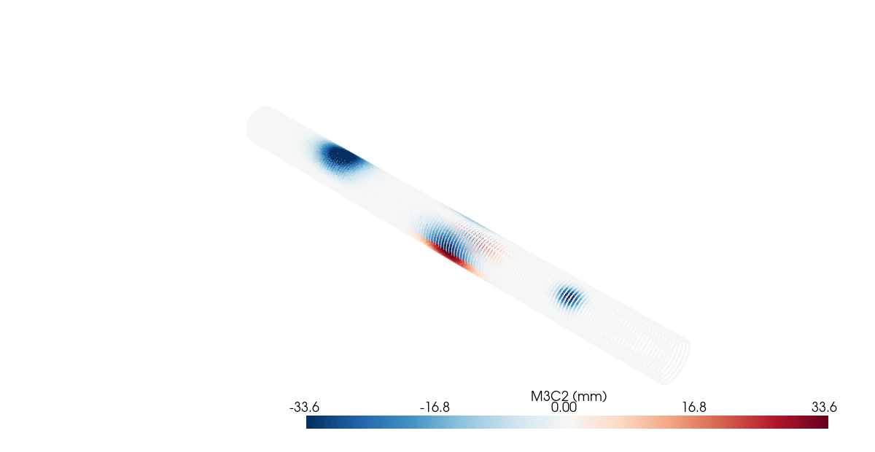
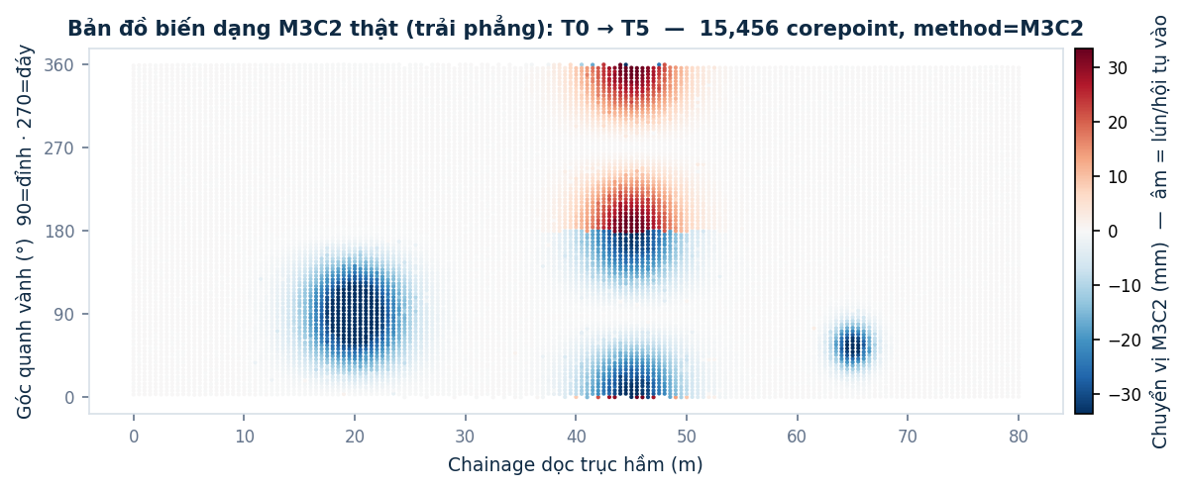
KẾT QUẢ THẬT — DỮ LIỆU TEST
Bản đồ biến dạng M3C2: T0 → T5
3 vùng hư hỏng cục bộ (đúng ground truth):
• Lún đỉnh @ chainage ~20 m (xanh, đỉnh)
• Hội tụ vách @ ~45 m
• Hư hỏng cục bộ @ ~65 m (từ T3)
Đám mây 3D tô màu theo chuyển vị (PyVista off-screen)
15.456 corepoint · method = M3C2 · đỉnh chuyển vị thật −44.5 mm. Không phải minh hoạ — chạy từ dataset time_series_deformation.
6

Slide 7
ĐẦU RA CHÍNH
4 tham số biến dạng & ngưỡng cảnh báo
Crown settlement
Lateral convergence
Lún đỉnh — Hạ thấp của đỉnh hầm so với T0.
Hội tụ ngang (dW) — Thu hẹp bề rộng giữa hai vách.
CAUTION > 10 mm
CRITICAL > 25 mm
CAUTION > 10 mm
CRITICAL > 25 mm
Ovality
Eccentricity
Độ ô-van — Mức méo khỏi hình tròn lý tưởng.
Lệch tâm — Dịch tâm mặt cắt so với trục.
CAUTION > 0.5 %
CRITICAL > 1.0 %
CAUTION > 10 mm
CRITICAL > 25 mm
7

Slide 8
6.2 — ĐỒ THỊ XU HƯỚNG (SỐ ĐO THẬT)
median vs p95 vs đỉnh max_abs
Vì sao theo dõi max_abs?
Biến dạng thường CỤC BỘ (một section).
p95 toàn cloud bị pha loãng → có thể không bao giờ vượt ngưỡng dù section đó đã nguy hiểm.
max_abs (đỉnh) bám đúng điểm xấu nhất → cảnh báo sớm.
Số đo THẬT (T5): max_abs = 44.5 mm, p95 = 20.4 mm, nhưng median ≈ 0 mm.
Median toàn cloud không nhúc nhích dù đỉnh đã 44.5 mm — minh chứng vì sao không dùng median.
7

Slide 9
6.5 — DỰ BÁO (TRÊN SỐ ĐO THẬT)
Ngoại suy max_abs tới ngưỡng an toàn
Forecast trả về (số THẬT)
rate = +14.94 mm/đơn vị
tốc độ tăng tức thời tại T5.
R² = 1.00
xu hướng rất khớp → đáng tin (R²<0.5 sẽ gắn cờ low_confidence).
Đã vượt CAUTION & CRITICAL tại T5
ngoại suy T6 ≈ 59 mm nếu giữ tốc độ.
9

Slide 10
PHÂN LOẠI CẢNH BÁO
Ngưỡng theo mặt cắt (so với T0)
Chỉ số | Ý nghĩa | CAUTION | CRITICAL
dW / dH / dR | Thay đổi rộng / cao / bán kính vs T0 | ≥ 10 mm | ≥ 25 mm
dOval | Thay đổi độ ô-van vs T0 | ≥ 0.5 % | ≥ 1.0 %
dEcc | Thay đổi lệch tâm vs T0 | ≥ 10 mm | ≥ 25 mm
clearance | Xâm phạm giới hạn tĩnh không | — | vi phạm = CRITICAL
“Local gate” — chống báo tràn lan
dOval, dEcc, đơn-scan:
chỉ báo khi vừa vượt ngưỡng VỪA là dị thường cục bộ (v ≥ trung vị + 3·MAD). Loại bỏ lệch hệ thống do registration sơn đỏ cả hầm.
dW, dH, dR:
báo theo ngưỡng tuyệt đối (không local gate) — thay đổi kích thước thật là biến dạng thật, dù trải rộng.
Cùng một bộ phân loại dùng chung cho 2D / ruler / 3D / dashboard → mọi view nhất quán.
10

Slide 11
ĐỌC KẾT QUẢ — VÍ DỤ THẬT
Dataset complex_warning (80 mặt cắt)
92.0 mm
crown_max đo được
GT ≈ 90 mm — khớp
100 %
recall dải biến dạng
17/17 section trong dải GT bị flag
38
mặt cắt CRITICAL
khoanh đúng vùng hư hỏng cục bộ
11

Slide 12
Ý NGHĨA & LƯU Ý
Đọc kết quả cho đúng
Dấu của chuyển vị
LoD là bộ lọc
Cảnh báo độ phủ
Âm = vào trong (lún/hội tụ), dương = ra ngoài. Luôn đọc kèm chainage để biết VỊ TRÍ.
Giá trị dưới LoD nằm trong nhiễu — đừng kết luận biến dạng từ chúng.
quality_warning báo khi Tn quét thiếu (>50% không có lân cận) — số liệu khi đó không đáng tin.
Registration giữ biến dạng
Cục bộ > toàn cục
Forecast cần R²
Đăng ký căn theo phần ổn định; biến dạng cục bộ KHÔNG bị triệt tiêu (đã kiểm chứng).
Theo dõi đỉnh max_abs và cảnh báo theo section, không dựa percentile toàn cloud.
Chỉ tin dự báo ngưỡng khi R² ≥ 0.5 và đủ ≥ 3 epoch.
12

Slide 13
TÓM TẮT
Step 6 trong một câu
So Tn với mốc T0 để đo chuyển vị bề mặt (M3C2 + LoD), dựng xu hướng & dự báo theo thời gian, rồi khoanh CAUTION/CRITICAL theo từng mặt cắt cục bộ.
✓
Làm sạch + đăng ký T0/Tn trước khi chạy 6.x
✓
6.3 M3C2: chỉ tin điểm vượt LoD; xem quality_warning
✓
6.2 theo dõi đỉnh max_abs (bắt defect cục bộ)
✓
6.5 forecast: cần ≥ 3 epoch và R² ≥ 0.5
✓
Cảnh báo gắn đúng chainage; mọi view dùng chung bộ phân loại

